Slide 1
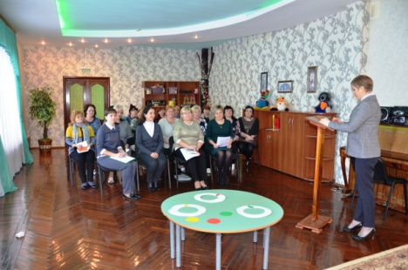
Паспорт проекта
«Оптимизация процесса организации игрового пространства во время самостоятельной деятельности детей в центрах активности»
Общая информация
Наименование органа местного самоуправления: : Управление образования администрации Яковлевского городского округа
Наименование отдела : муниципальное бюджетное дошкольное образовательное учреждение «Центр развития ребенка – детский сад «Золотой ключик» г. Строитель Яковлевского городского округа»
Границы процесса: от создания педагогом условий для самостоятельной деятельности в игровых центрах, до наведения порядка в центрах активности.
Дата начала проекта: 10.06.2020 г.
Дата окончания проекта: 23.10.2020 г.
Фотография
Обоснование выбора процесса
1. Длительный процесс подготовки к игровой деятельности.
2. Отсутствие маркировки в центрах активности.
3. Отсутствие алгоритмов деятельности.
4. Наличие конфликтных ситуаций за определение игрового пространства, за право играть с той или иной игрушкой.
Цели проекта
Сокращение времени по организации игрового пространства во время самостоятельной деятельности детей в центрах активности с 65мин до 55 мин;
Эффекты проекта
1. Сокращение времени на организацию игровой деятельности (с 10 – 15 мин до 3 – 4 мин.) и на наведение порядка после игры (с 12 – 13 мин. до 3-5 мин.).
Увеличение времени непосредственно игровой деятельности ( с 20 – 30 мин. до 34 – 44 мин.)
2. Дети систематизируют материал, объединяют его по общим признакам, находят способы решения конфликтных ситуаций, выполняют правила поведения в общественном месте.

Slide 2
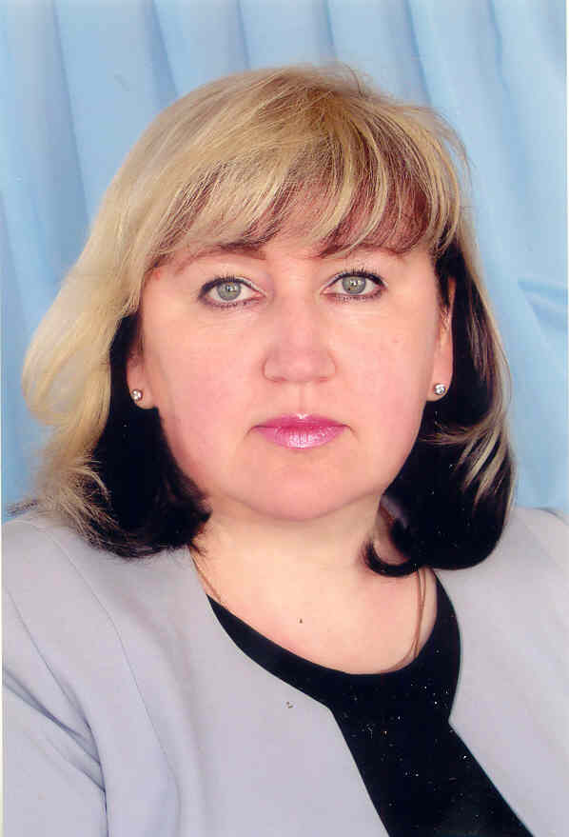
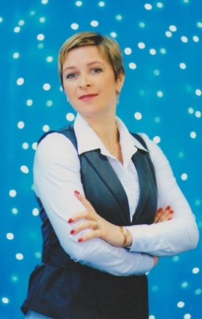
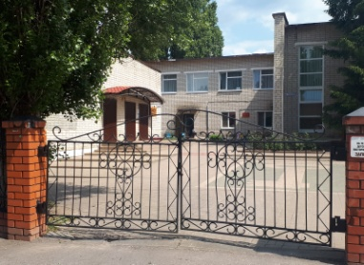
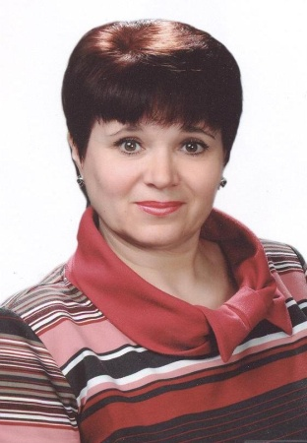
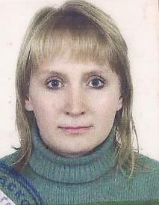
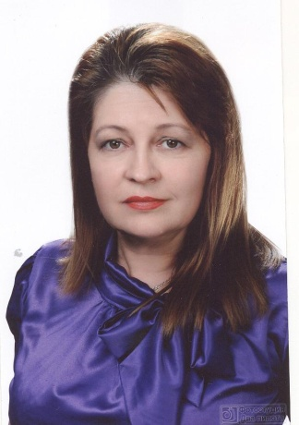
Команда проекта
Руководство проектом
  Заказчик проекта
        Руководитель проекта
Воробьева Т.А., заведующий
Никулина О.Н., старший воспитатель
Рабочая группа проекта
Шепелева О.Г.,
педагог - психолог
Рябоконь Е.А. ,
воспитатель
Зотова М.А.,
ответственный за ведение сайта

Slide 3
Карта текущего состояния процесса
«Оптимизация процесса организации игрового пространства во время самостоятельной деятельности детей в центре активности»
Введение в предметную область
(описание ситуации «как есть»)
6
1
ШАГ 1
ШАГ 2
2
3
ШАГ 3
4
ШАГ 4
Дети
Непосредственно игровая деятельность
(20-30 мин.)
Воспитатель
Просьба воспитателя о наведении порядка в игровых зонах
(2 -3 мин.)
ВХОД
Воспитатель
Создание педагогом условий для самостоятельной деятельности в игровых центрах
(1 - 2 мин.)
Дети
Выбор детьми игр и зон для организации игровой деятельности
(10 - 15 мин.)
ШАГ 5
5
Дети
Наведение порядка в центрах активности
(10 – 15 мин.)
ВПП (время протекания процесса) 43 – 65 мин.
ВЫХОД
1. Длительный процесс подготовки к игровой деятельности.
2. Отсутствие маркировки в центрах активности.
3. Отсутствие алгоритмов деятельности.
4. Наличие конфликтных ситуаций за определение игрового пространства.
5. Длительный процесс наведения порядка в центрах активности.
6. Наличие конфликтных ситуаций за выбор игр, игрушек.

Slide 4
Пирамида проблем
Введение в предметную область
(описание ситуации «как есть»)
Федеральный
уровень
Региональный уровень
Уровень образовательной организации
Не выявлены
Не выявлены
1. Длительный процесс подготовки к игровой деятельности.
2. Отсутствие маркировки в центрах активности.
3. Отсутствие алгоритмов деятельности.
4. Наличие конфликтных ситуаций за определение игрового пространства.
5. Длительный процесс наведения порядка в центрах активности
6. Наличие конфликтных ситуаций за выбор игр, игрушек.
1
2
3
4
5
6

Slide 5
Анализ проблем процесса
«Оптимизация процесса организации игрового пространства во время самостоятельной деятельности детей в центре активности»
Проблема
Решение
Экономия времени, мин.
Длительный процесс подготовки к игровой деятельности.
Созданы маркировки и алгоритмы деятельности
11
Отсутствие маркировки в центрах активности.
Созданы маркировки для быстрого нахождения нужных игр
Наличие конфликтных ситуаций за определение игрового пространства.
Проведено зонирование игрового пространства с указанием центров активности.
Длительный процесс наведения порядка в центрах активности
Используются маркировки и визуальные подсказки в центрах активности
1
Созданы алгоритмы деятельности
Укомплектованы игровым оборудованием центры активности с учетом заинтересованности всех детей
14
Отсутствие алгоритмов деятельности.
Наличие конфликтных ситуаций за выбор игр.

Slide 6
Карта целевого состояния процесса
«Оптимизация процесса организации игрового пространства во время самостоятельной деятельности детей в центре активности»
Введение в предметную область
(описание ситуации «как Будет»)
ШАГ 1
ШАГ 2
6
ШАГ 4
ШАГ 5
Дети
Выбор детьми игр и зон для организации игровой деятельности
(3 – 4 мин.)
ШАГ 3
Воспитатель
Просьба воспитателя о наведении порядка в игровых зонах
(1 - 2 мин.)
Руководитель
Наведение порядка в центрах активности
(2 - 3 мин.)
Воспитатель
Создание педагогом условий для самостоятельной деятельности в игровых центрах
(1 - 2 мин.)
Дети
Непосредственно игровая деятельность
(34 – 44 мин.)
ВХОД
ВЫХОД
ВПП (время протекания процесса) 41– 55 мин.

Slide 7
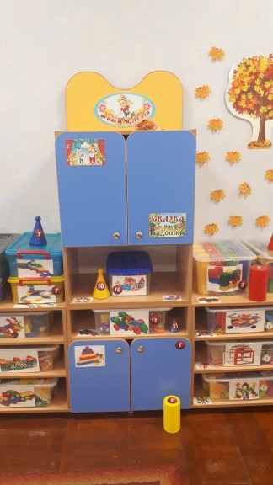
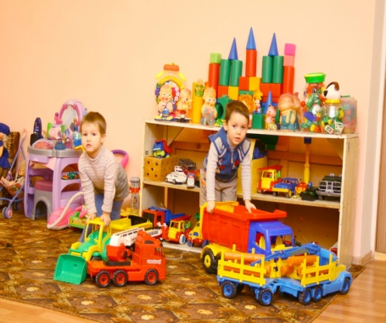
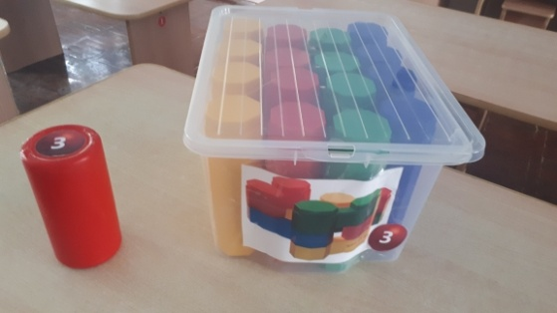
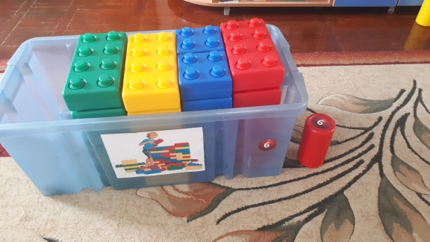
Достигнутые результаты (было и стало)
БЫЛО |  | СТАЛО
Длительный процесс подготовки к игровой деятельности. |  | Сделаны визуальные подсказки, промаркированы центры игровой активности, отмечены зоны игровой деятельности
Отсутствие маркировки в центрах активности. |  | Разработаны визуальные подсказки, промаркированы центры активности. Изготовлены 53 визуальные подсказки.
Наличие конфликтных ситуаций за определение игрового пространства.
 |  | Проведено зонирование игрового пространства. Определено 13 игровых зон.

Slide 8
Достигнутые результаты (было и стало)
БЫЛО | СТАЛО
Длительный процесс наведения порядка в центрах активности | Дети ознакомлены с правилами игр в зонах игровой деятельности
Отсутствие алгоритмов деятельности. | Разработаны алгоритмы деятельности в центрах активности. Дети ознакомлены с алгоритмами деятельности в центрах активности.
Наличие конфликтных ситуаций за выбор игр. | Приобретено игровое оборудование в центры активности.
Длительность процесса (43 – 65 минут) | Длительность процесса (41– 55 минут)
Оптимизация процесса «Оптимизация процесса организации игрового пространства во время самостоятельной деятельности детей в центре активности» МБДОУ «Центр развития ребенка - детский сад «Золотой ключик» г. Строитель» с 65 мин. до 55 мин.

